Slide 1
Требования к наставнику и специфика его деятельности
16 ноября 2023 года
Е.А. Клёсова, инженер-программист, методист

Slide 2
Родители обучающихся
Обучающиеся ОО
Педагоги ОО
НАСТАВНИК
Сотрудники предприятий и организаций любых форм собственности
Представители сообществ выпускников ОО

Slide 3
НАСТАВНИК
ДЕЯТЕЛЬНОСТЬ НАСТАВНИКА
Теоретико-методологические и научно-практические основы разработанные в трудах О.С.Газмана, С.С.Гиля, Н.Б.Крыловой, Н.Н.Михайловой и др.
Внешний барьер (дефицит ресурсов для реализации собственных инициатив, отсутствие организационных или иных механизмов)
Внутренний образовательный дефицит (неготовность самостоятельно преодолеть внешний барьер)

Slide 4
НАСТАВНИК
ДЕЯТЕЛЬНОСТЬ НАСТАВНИКА
Трансляция ценностно-смысловых установок деятельности, в которую совместно вовлечены обучающийся и наставник.
Выявление и актуализация у сопровождаемого «сильной» (внутренней, устойчивой) мотивации к деятельности.
Педагогическая поддержка сопровождаемого в процессе его обучения деятельности (прежде всего получения, закрепления новых знаний, умений и компетенций).
Создание условий освоения деятельности, сочетающих психологический комфорт и «развивающий дискомфорт», безопасность для жизни и здоровья и определенную степень риска, необходимую для формирования самостоятельности и ответственности сопровождаемого.

Slide 5
Трудовые функции и трудовые действия
наставника в образовании
Трудовые функции | Основные трудовые действия
Обучение | Информирование. Демонстрация или организация демонстрации продуктивных приемов деятельности. Организация учебной деятельности сопровождаемого. Создание учебных (проблемных) ситуаций. Консультирование. Контроль и оценивание результатов учебной деятельности
Медиация | Диагностика межличностных отношений в коллективе. Выявление проблемных и конфликтных ситуаций. Разрешение проблемных и конфликтных ситуаций. Посредничество во взаимодействии сопровождаемого и коллектива (обучающихся, педагогов, родителей, интернет-партнеров, представителей внешнего контекста)
Самообразование | Самодиагностика и самооценка собственных образовательных дефицитов. Проектирование программы и плана самообразования с выявленными образовательными дефицитами. Овладение знаниями, умениями, навыками, компетенциями.
НАСТАВНИК

Slide 6
КАК ПРИВЛЕКАТЬ НАСТАВНИКОВ ?
образованные и состоявшиеся люди;
люди, состоящие в браке;
молодые люди, частично занятые работой;
пенсионеры, не занятые работой.
НАСТАВНИК
План работы
Задачи и сроки по направлениям продвижения
Целевая аудитория и каналы продвижения
Подготовка рекламы и информационной базы;
Продвижение в социальных сетях;
Обращение к партнерам;
Информационные встречи с потенциальными наставниками;
Работа с прессой.

Slide 7
КАК ОТБИРАТЬ НАСТАВНИКОВ ?
МОТИВЫ
альтруизм — желание бесконечно делать добро;
приобретение практического навыка работы с подростками, молодыми специалистами;
получение определенного опыта или осмысливание собственного;
способ провести свободное время;
потребность иметь цель в жизни и собственную значимую роль в обществе.
желание использовать других людей в корыстных целях;
компенсация проблем в собственной жизни, переживание травмы.

Slide 8
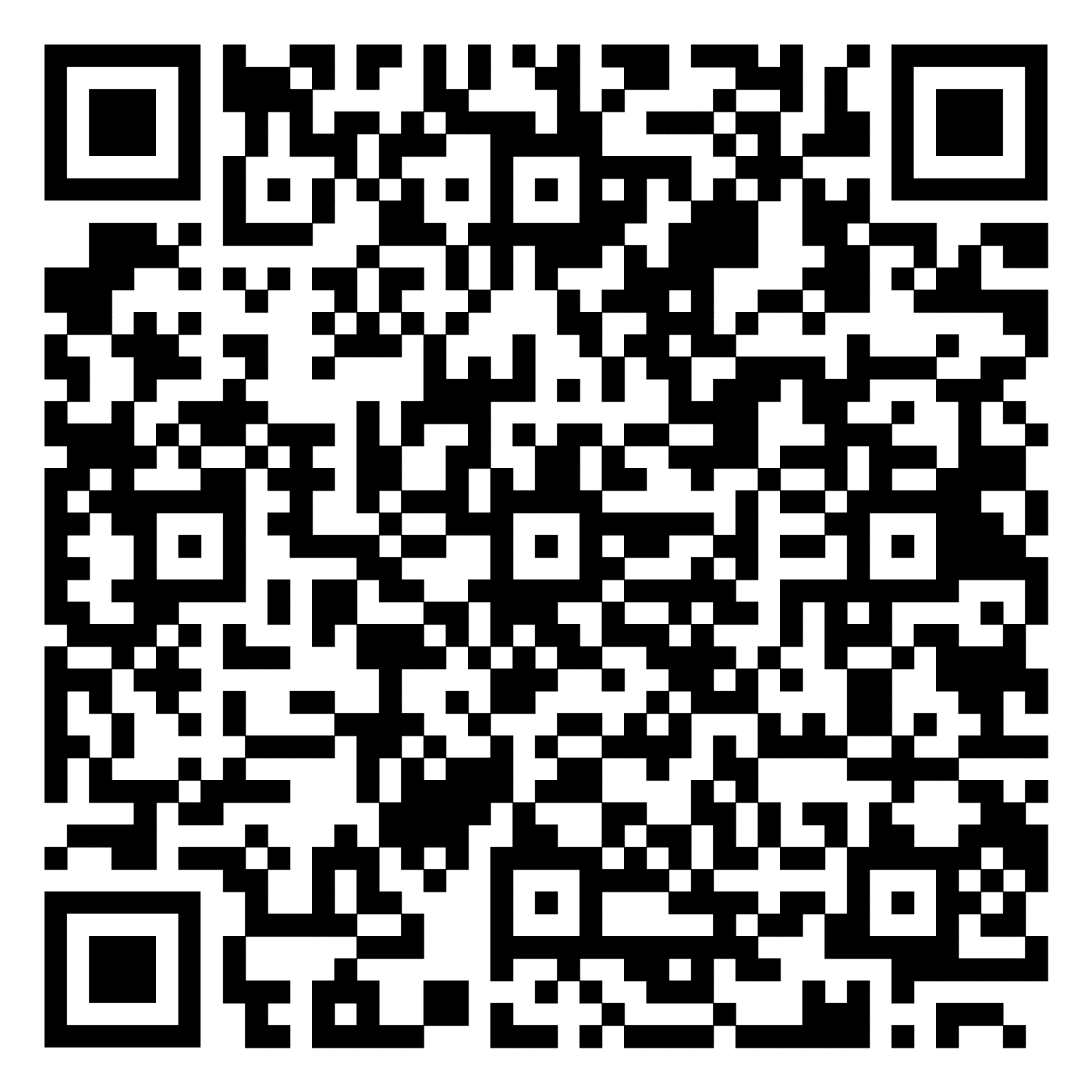
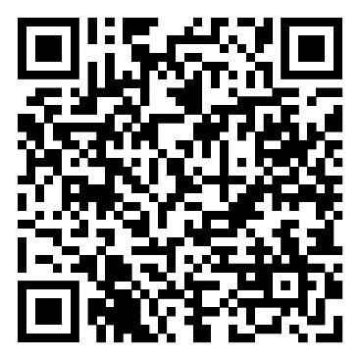
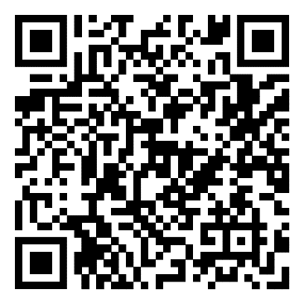
ПРОЦЕДУРА ОТБОРА НАСТАВНИКОВ
Подготовить форму базы наставников;
Сформировать список обязательных справок и рекомендаций к процедуре отбора;
Разработать анкету для заполнения потенциальным наставником;
Создать перечень вопросов для собеседования с кандидатом.
Примерная форма базы наставников
Перечень документов для предоставления потенциальным наставником
Анкетирование потенциального наставника
НАСТАВНИК

Slide 9
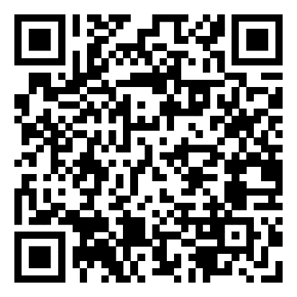
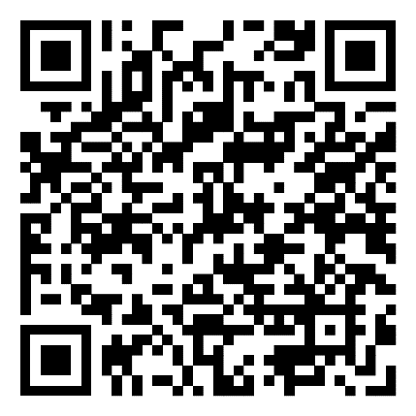
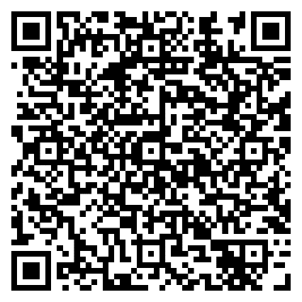
ДОПОЛНИТЕЛЬНЫЕ МАТЕРИАЛЫ
ПО ОТБОРУ НАСТАВНИКОВ
Олимпиада для наставников «Наставничество – универсальная технология передачи опыта»
Тест «Готов ли ты к наставничеству»
Тест на определение качеств наставника
НАСТАВНИК

